Slide 1
Joo_Sup. Figure

Slide 2










Joo_Figure S1
A
MEM
DMEM
MEM
DMEM
Hypoxia (h)
0
9
24
48
0
9
24
48
0
9
24
48
0
9
24
48
HIF-1a
SIRT1
b-actin
HT1080
HeLa
B
MEM
MEM + pyruvate
DMEM
Hypoxia (h)
0
9
24
48
0
9
24
48
0
9
24
48
HIF-1a
SIRT1
b-actin
C
D
si-SIRT1
−
−
−
sh-con
sh-SIRT1
−
#1
#2
#3
(−)
#1 #7 #9
pyruvate
−
−
−
+
+
+
+
pyruvate
−
+
−
+
−
+
−
+
−
+
hypoxia (h)
0
9
24
24
24
24
24
hypoxia (24 h)
+
+
+
+
+
+
+
+
+
+
HIF-1α
HIF-1α
SIRT1
SIRT1
β-actin
β-actin

Slide 3







Joo_Figure S2
A
B
MG132
−
−
−
+
si-SIRT1
−
−
−
−
+
+
Hypoxia (h)
0
9
24
24
pyruvate
−
−
−
+
−
+
HIF-1α
MG132
−
−
−
+
+
+
SIRT1
hypoxia (h)
0
9
24
24
24
24
HIF-1α
β-actin
SIRT1
β-actin
C
D
HIF-1α SIRT1
sh-SIRT1
pyruvate
NADH
hypoxia (24 h)
− − − + + +
− + + − + +
− − + − − +
+ + + + + +
Relative transcript level
(normalized by β-actin)
HIF-1α
SIRT1
β-Actin
RT-PCR
Hypoxia (24 h)
− + − +

Slide 4
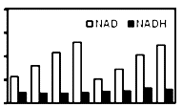


Joo_Figure S3
A
B
hypoxia (9 h)
80
NAD
NADH
si-AMPK
NAD
− + + + + + +
− −
60
[NAD⁺] and [NADH]
(pmole)
HIF-1α
SIRT1
AMPK
β-Actin
40
20
0
−
hypoxia (9 h)
−
−
−
+
+
+
+
NAD
−
−
HIF-1α
SIRT1
β-Actin

Slide 5
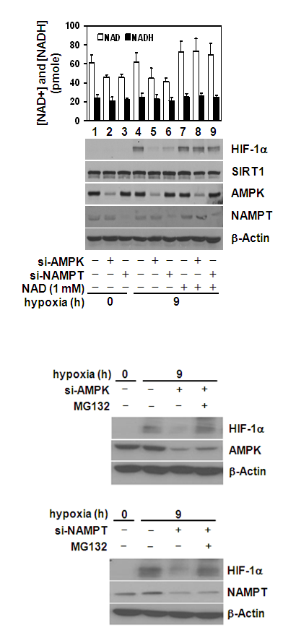
Joo_Figure S4
A
B
hypoxia (h)
0
9
hypoxia (h)
0
9
si-AMPK
−
−
+
+
si-NAMPT
−
−
+
+
MG132
−
−
−
+
MG132
−
−
−
+
HIF-1α
HIF-1α
AMPK
NAMPT
β-Actin
β-Actin

Slide 6




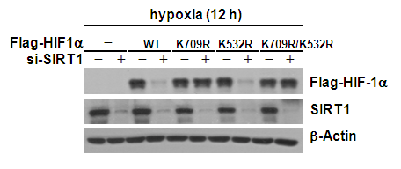
Joo_Figure S5
A
GST-HIF-1α
HA-mARD1
Myc-SIRT1
− + + + + + +
− − + + + + +
− − −
IP: GST
IB: AcK
Myc-SIRT1
HA-mARD1
GST-HIF-1α
IB: lysates
B
hypoxia (12h)
Flag-HIF-1α
−
WT
K709R
K532R
K709/532R
si-SIRT1
−
+
−
+
−
+
−
+
−
+
Flag-HIF-1α
SIRT1
β-Actin

Slide 7
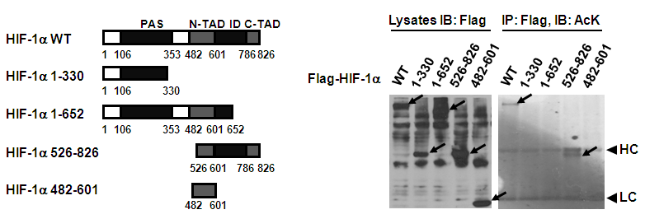
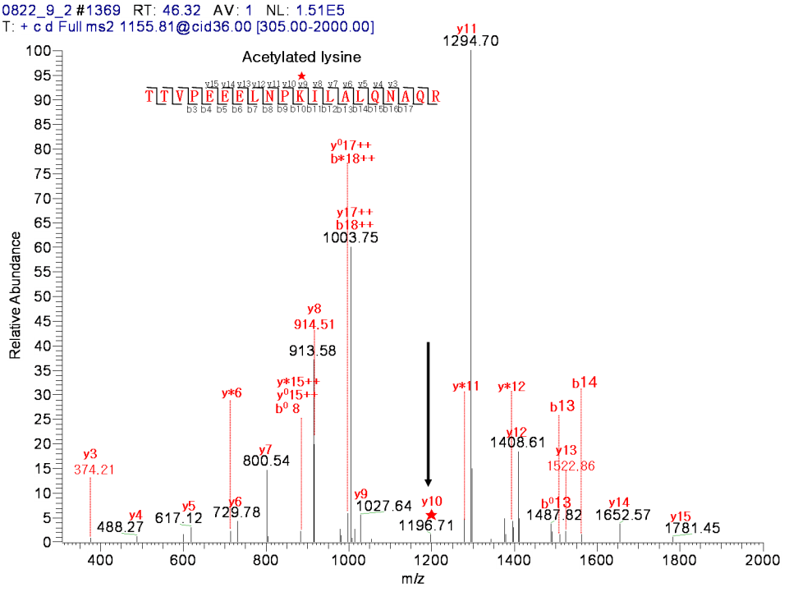
Joo_Figure S6
A
B
HIF-1α WT
PAS
N-TAD
ID
C-TAD
Lysate IB: Flag
IP: Flag, IB: AcK
1
106
353
482
601
786
826
526-826
526-826
482-601
HIF-1α 1-330
Flag-HIF-1α
482-601
1-330
1-330
1-652
WT
1-652
WT
HIF-1α 1-652
HIF-1α 526-826
HC
HIF-1α 482-601
LC
C
699
718

Slide 8
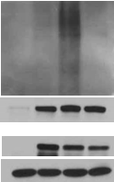
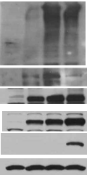

Joo_Figure S7
A
B
FLAG-HIF-1α
−
+
+
+
FLAG-HIF-1α
−
+
+
+
HA-Ub
−
+
+
+
HA-Ub
−
+
+
+
Pyruvate
−
−
−
+
Myc-SIRT1
−
−
−
+
MG132
+
+
+
+
MG132
+
+
+
+
Hypoxia (h)
0
9
24
24
Hypoxia (h)
0
9
24
24
IP : FLAG
HA-Ub
HA-Ub
IP : FLAG
FLAG-HIF-1α
AcK-HIF-1α
FLAG-HIF-1α
FLAG-HIF-1α
FLAG-HIF-1α
β-acitn
Myc-SIRT1α
C
β-acitn
sh-SIRT1
−
+
HA-Ub
+
+
MG132
+
+
Hypoxia (6 h)
+
+
IP : HIF-1α
HA-Ub
HIF-1α
HIF-1α
SIRT1
β-acitn

Slide 9

Joo_Figure S8
Normoxia
Hypoxia
9
24
9
24
HA-HIF-1α mutant
β-actin

Slide 10
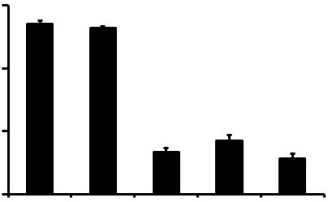
Joo_Figure S9
300
*
*
*
200
Invasion cells
100
(-)
si-Con
#1
#2
#3
si-SIRT1

